Slide 1
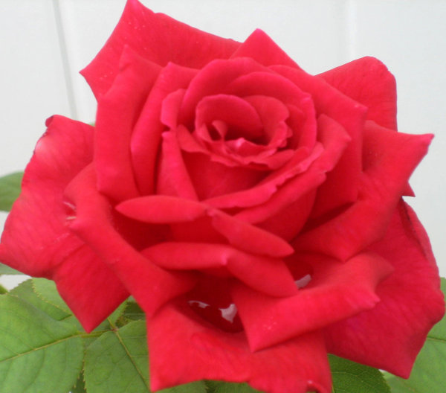
সকলকে লাল গোলাপের শুভেচ্ছা

Slide 2
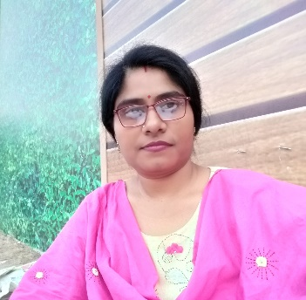
পরিচিতি
শিক্ষক পরিচিতি
পাঠ পরিচিতি
সুমনা পাল
প্রধান শিক্ষক
ভাটিকৃষ্ণনগর সপ্রাবি
ভৈরব,কিশোরগঞ্জ।
শ্রেণিঃ ৩য়
বিষয়ঃ বাংলাদেশ ও বিশ্বপরিচয়
অধ্যায়ঃ সামাজিক পরিবেশের উন্নয়ন
পাঠ্যাংশঃআমরা……করব।
সময়ঃ ৩৫ মিনিট

Slide 3
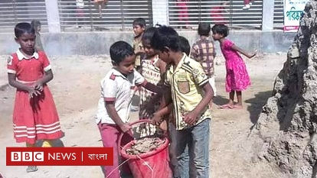
তোমরা ছবিটিতে কী দেখতে পাচ্ছ ?
শিক্ষার্থীরা বিদ্যালয়ে কাজ করছে ।

Slide 4
আজকের পাঠ
“বিদ্যালয়ে সাহায্য করা”

Slide 5
শিখনফল
এই পাঠ শেষে শিক্ষার্থীরা যা যা শিখবেঃ
9.1.3 : বিদ্যালয়ের উন্নয়নে সহায়ক কাজ চিহ্নিত করতে পারবে ।

Slide 6
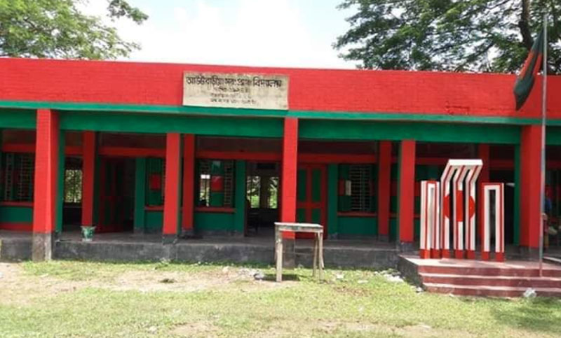
বলতো এটা কিসের ছবি ?
বিদ্যালয়
আমরা বিদ্যালয়ে লেখাপড়া করি ।

Slide 7
তোমরা ছবিগুলোতে কী দেখতে পাচ্ছ ?
যেখানে সেখানে ময়লা আর্বজনা না ফেলে নির্দিষ্ট স্থানে ফেলা ।

Slide 8
তোমরা ছবিটিতে কী দেখতে পাচ্ছ ?
শিক্ষার্থীরা বিদ্যালয়ে কাজ করছে ।

Slide 9
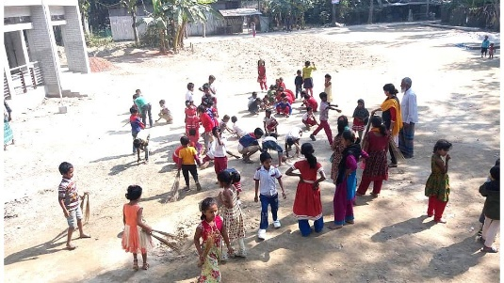
তোমরা ছবিটিতে কী দেখতে পাচ্ছ ?
বিদ্যালয়ের মাঠ পরিষ্কার রাখতে সাহায্য করব
শিক্ষার্থীরা বিদ্যালয়ের মাঠ পরিষ্কার করছে

Slide 10
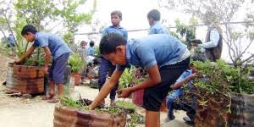
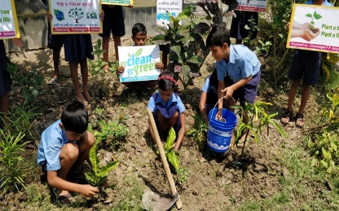
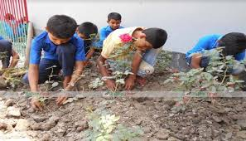
তোমরা ছবিগুলোতে কী দেখতে পাচ্ছ ?
বাগানে ফুলের গাছ লাগাব এবং যত্ন নেব ।
শিক্ষার্থীরা বিদ্যালয়ে বাগান তৈরি করছে

Slide 11
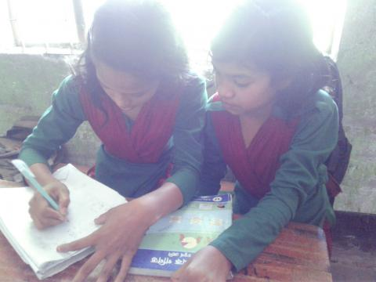
জোড়ায় কাজ
সময় – 5 মিনিট
তোমরা শ্রেণিকক্ষের বাইরে কী কী উন্নয়নমূলক কাজ কর তা লিখ।

Slide 12
তোমরা ছবিটিতে কী দেখতে পাচ্ছ ?
শিক্ষার্থীরা শ্রেণিকক্ষ পরিষ্কার করছে ।

Slide 13
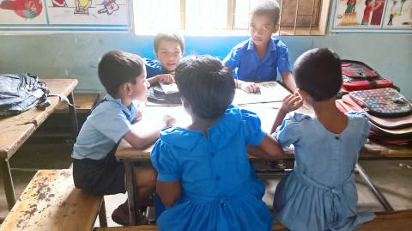
দলীয় কাজ
সময় – ৫ মিনিট
তোমরা শ্রেণিকক্ষের ভিতরে কী কী উন্নয়নমূলক কাজ কর তার একটি তালিকা তৈরি কর ।

Slide 14
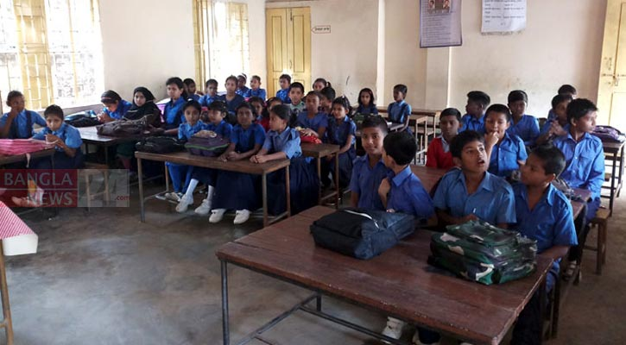
তোমরা ছবিটিতে কী দেখতে পাচ্ছ ?
শিক্ষার্থীরা হৈ চৈ করছে

Slide 15
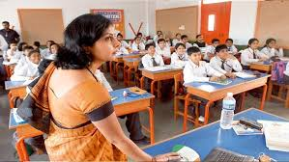
তোমরা এই ছবিটিতে কী দেখতে পাচ্ছ ?
শিক্ষার্থীরা শ্রেণিকক্ষে মনোযোগী এবং শিক্ষককে সহযোগিতা করছে ।

Slide 16
একক কাজ
সময় – 5 মিনিট
তোমাদের পাঠ চলাকালীন কাজগুলো লিখ।

Slide 17
পাঠ্যবইয়ের ৩৬ পৃষ্ঠা খোল এবং নিরবে পড়

Slide 18
এসো বিদ্যালয়ে আমরা কী কী কাজ করি তার একটি তালিকা তৈরি করি
শ্রেণিকক্ষের ভিতরে | শ্রেণিকক্ষের বাইরে | পাঠ চলাকালীন
১। শ্রেণিকক্ষের চেয়ার-টেবিল সাজিয়ে রাখব । | ১। বিদ্যালয়ের মাঠ পরিষ্কার রাখতে সাহায্য করব। | ১। পাঠে মনোযোগী হব ।
২। বোর্ড পরিষ্কার রাখব । | ২।বাগান তৈরি করব ও গাছের যত্ন নেব । | ২। শ্রেণিকক্ষে হৈ চৈ করব না ।

Slide 19
এসো আমরা সঠিক শব্দ দিয়ে শূন্যস্থান পূরণ করিঃ
পরিষ্কার
১। বিদ্যালয়ের মাঠ ...................... রাখতে সাহায্য করব ।
হৈ চৈ
২। আমরা শ্রেণিকক্ষে ......................করব না।
যত্ন
৩। বাগানে ফুলের গাছ লাগাব ও ......................নেব ।

Slide 20
এসো আমরা সঠিক উত্তরটি খুঁজে বের করিঃ
১। আমরা শ্রেণিকক্ষে শিক্ষককে ............... করব ।
ক) সহযোগিতা করব । খ) সম্মান করব না ।
গ) সহযোগিতা করব না । ঘ) শ্রদ্ধা করব না ।
২। শ্রেণিকক্ষের ভিতরের কাজ কোনটি ?
ক) মাঠ পরিষ্কার করা । খ) বোর্ড পরিষ্কার করা ।
গ) বাগান তৈরি । ঘ) গাছের যত্ন ।

Slide 21
মূল্যায়ন
সময়- ৫মিনিট
৫টি উন্নয়নমূলক কাজ লিখ ।

Slide 22
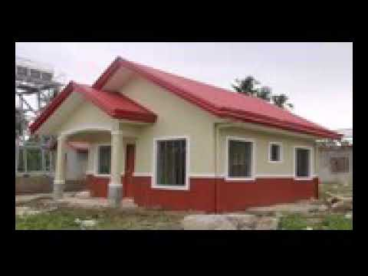
বাড়িরকাজ
১। তোমরা বিদ্যালয়ে কী কী উন্নয়নমূলক কাজ কর ৩টি বাক্যে লিখ ।

Slide 23
সকলকে ধন্যবাদ

